Slide 1
















Schulungsunterlagen der
AG RDA
Vertretungen der Öffentlichen Bibliotheken

Slide 2
Körperschaften als geistige Schöpfer
Modul 5A

Slide 3
Körperschaften als geistige Schöpfer
Entscheidung in 2 Schritten
  Schritt 1
    Stammt das Werk von einer Körperschaft?
wenn ja, folgt:
  Schritt 2
    Fällt das Werk unter mindestens einen Typen, bei denen die Körperschaft als geistiger Schöpfer gilt?
Ergibt die Prüfung im 2. Schritt, dass die Körperschaft nicht als geistiger Schöpfer zu betrachten ist, so handelt es sich um eine sonstige Körperschaft in Verbindung mit dem Werk (RDA 19.3).

Slide 4
Körperschaften als geistige Schöpfer
Schritt 1
Stammt das Werk von einer Körperschaft?
  Die KS hat das Werk selbst veröffentlicht
  Die KS hat die Veröffentlichung des Werkes veranlasst
  Der Inhalt des Werkes ist bei der KS entstanden
  Gegenbeispiele: Das Werk stammt nicht von KS

Slide 5
Körperschaften als geistige Schöpfer
Die KS hat das Werk selbst veröffentlicht
  Es ist kein kommerzieller Verlag oder eine andere Körperschaft, die als Verlag agiert, genannt
  Die Körperschaft hat die Funktion des Verlags selbst übernommen oder das Werk ist im Selbstverlag der Körperschaft erschienen
  Typische Indizien:
  Die Körperschaft steht in der Regel im Impressum und/oder Copyright-Vermerk bzw. sie ist zumindest als Herausgeber genannt oder steht prominent auf der bevorzugten Informationsquelle

Slide 6

Beispiel
Die KS hat das Werk selbst veröffentlicht
Es ist kein kommerzieller Verlag genannt
die Körperschaft steht prominent auf der bevorzugten Informationsquelle
Das Werk stammt vom Bayerischen Handwerkstag

Slide 7
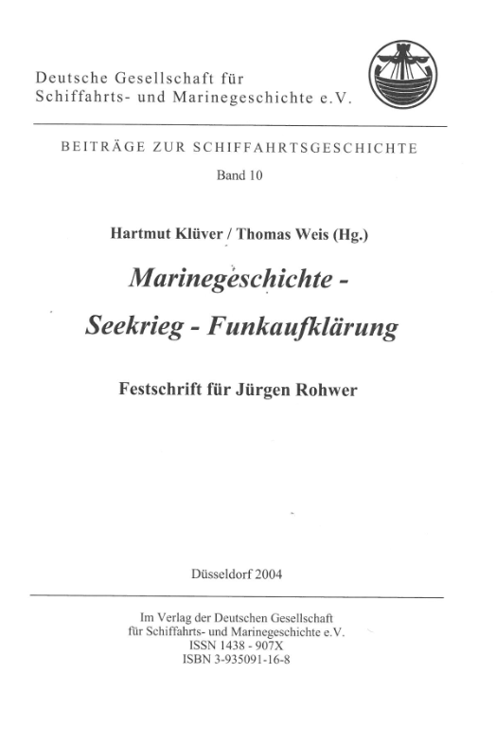
Beispiel
Die KS hat das Werk selbst veröffentlicht
Das Werk stammt von der Deutschen Gesellschaft für Schifffahrt- und Marine-geschichte, in dessen Selbst-verlag es erschienen ist

Slide 8
Körperschaften als geistige Schöpfer
Die KS hat die Veröffentlichung des Werkes veranlasst
  Ein Verlag oder eine andere KS agiert als Verlag
  Typische Indizien:
  KS wird als Herausgeberin oder Auftraggeberin bezeichnet
  KS steht prominent auf der bevorzugten Informationsquelle oder als aussagendes Subjekt im Titel. KS ist im Impressum und/oder Copyright-Vermerk genannt
  Das Werk ist in einer monografischen Reihe der KS veröffentlicht worden
  In manchen Fällen gibt es kein explizites Indiz, aber der Sachzusammenhang legt es nahe (z.B. Festschrift für KS)

Slide 9
Körperschaften als geistige Schöpfer
Die KS hat die Veröffentlichung des Werkes veranlasst
Beachten Sie, dass bei einem
  Bestandskatalog in der Regel davon auszugehen ist, dass die Körperschaft, deren Bestand enthalten ist, die Veröffentlichung veranlasst hat
  Werk, das im Zusammenhang mit einer Konferenz o.ä. entstanden ist, in der Regel davon auszugehen, dass die Konferenz die Veröffentlichung veranlasst hat. Dies gilt unabhängig davon, ob noch eine weitere Körperschaft genannt ist.

Slide 10



Beispiel
Die KS hat die Veröffentlichung des Werkes veranlasst
Erschienen im Westdeutschen Verlag
Die Körperschaft ist als Heraus­geber genannt
Das Werk stammt vom Netzwerk Recherche

Slide 11

Beispiel
Die KS hat die Veröffentlichung des Werkes veranlasst
Erschienen im Verlag Dr. Otto Schmidt
Die Körperschaft hat den menschlichen Heraus­geber beauftragt
Das Werk stammt von der Deutschen Steuerjuristischen Gesellschaft

Slide 12

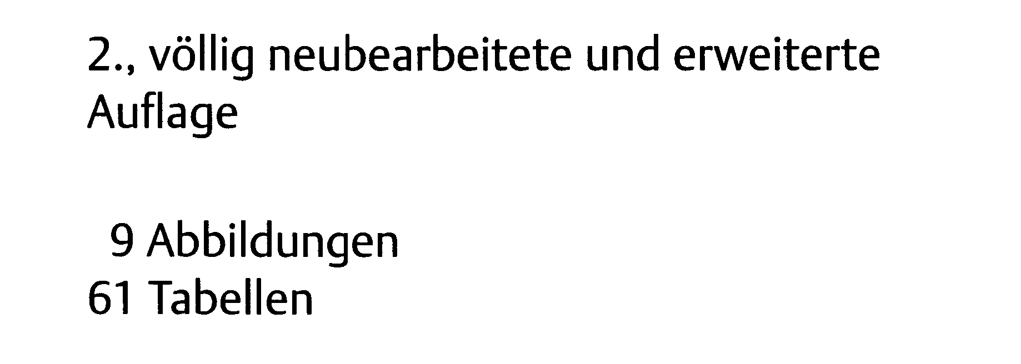

Beispiel
Die KS hat die Veröffentlichung des Werkes veranlasst
Erschienen im Georg Thieme Verlag
Die Körperschaft ist als aussagendes Subjekt im Titelzusatz genannt
Das Werk stammt von der Deutschen Gesellschaft für Pneumologie

Slide 13


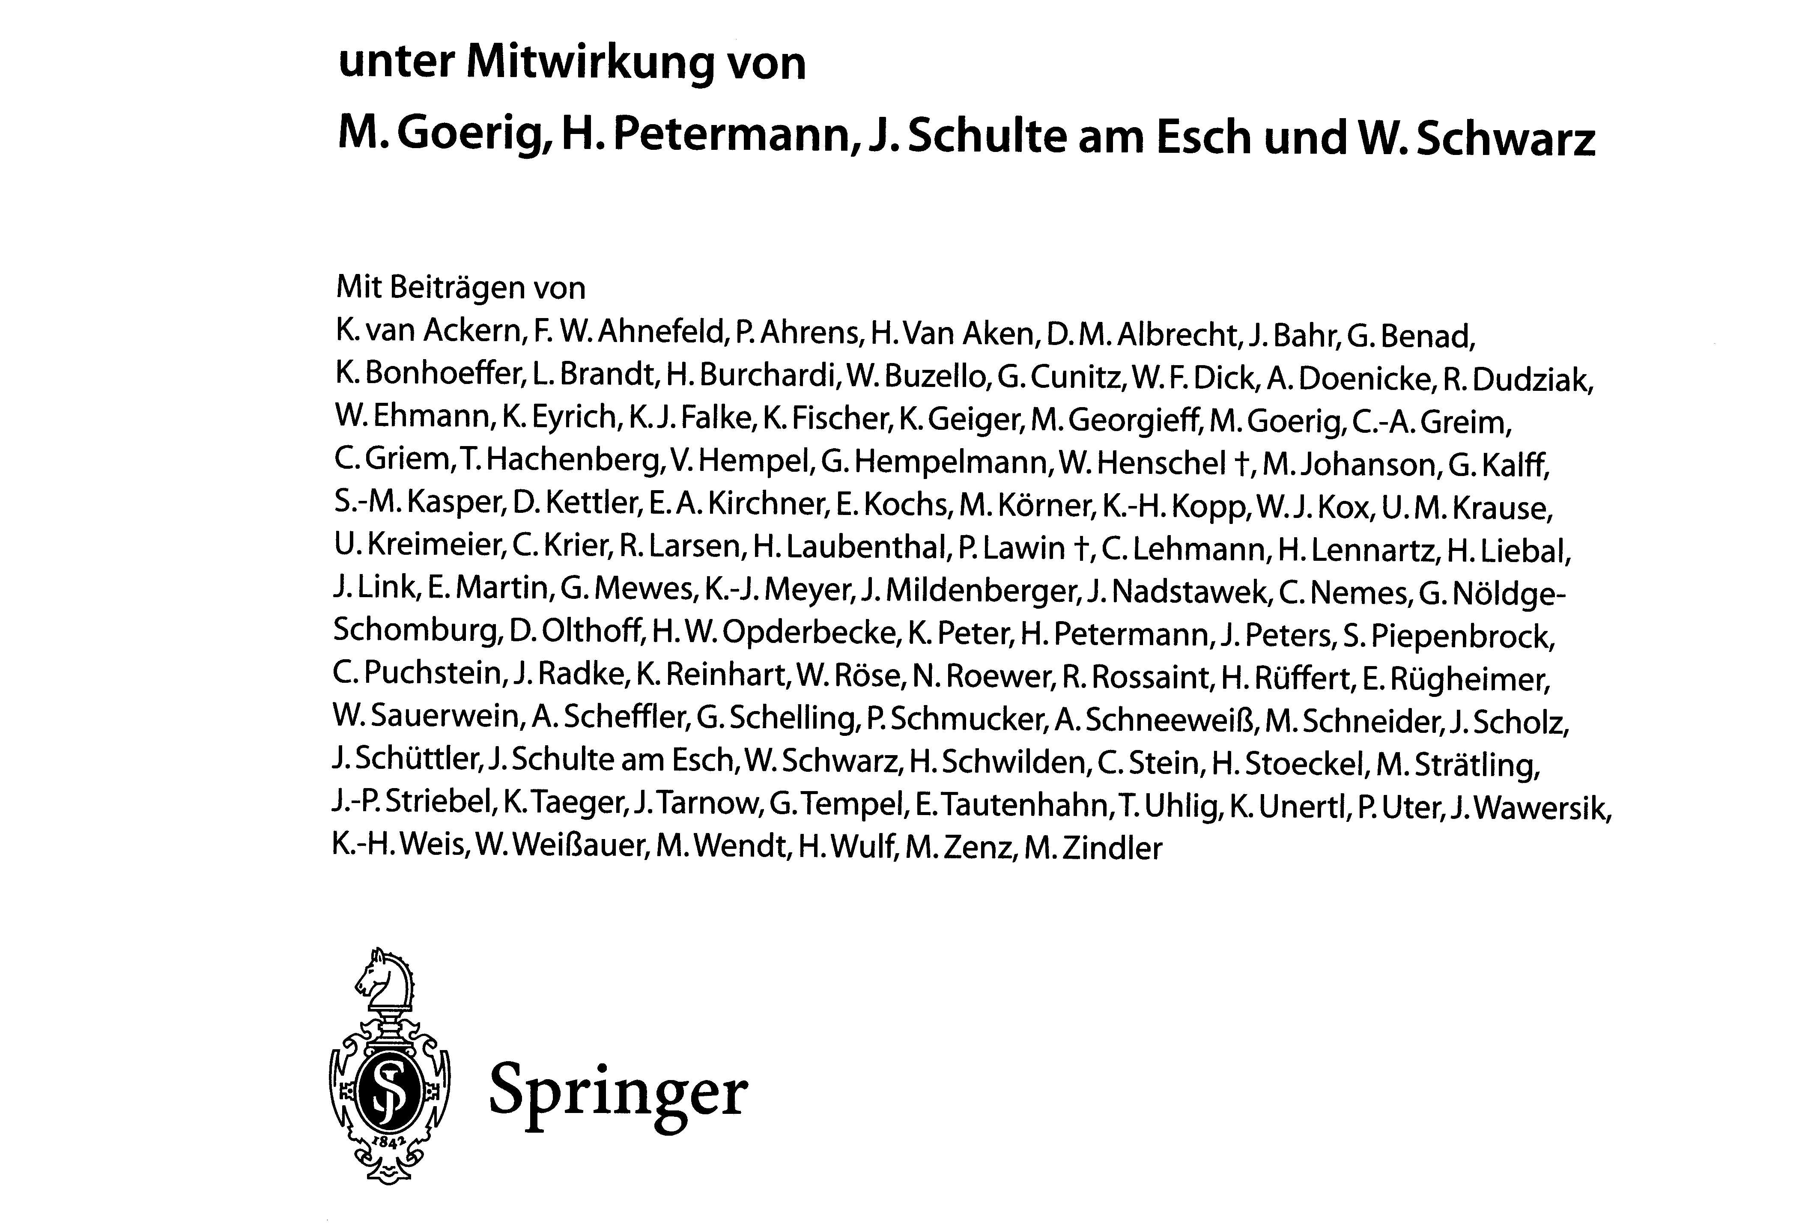
Beispiel
Die KS hat die Veröffentlichung des Werkes veranlasst
Erschienen im Springer Verlag
Auch wenn es kein explizites Indiz gibt, ist davon auszugehen, dass die KS die Veröffentlichung veranlasst hat
Das Werk stammt von der Deutschen Gesellschaft für Anästhesiologie

Slide 14
Körperschaften als geistige Schöpfer
Der Inhalt des Werkes ist bei der KS entstanden
  KS hat das Werk weder selbst veröffentlicht noch dessen Veröffentlichung veranlasst, jedoch ist der Inhalt des
  Werks bei der KS entstanden
  Z. B.: eine KS ist für eine andere KS beratend
  tätig geworden und hat im Auftrag ein Gutachten erstellt; diese wird von der beauftragenden KS veröffentlicht
  Dieser Fall kommt relativ selten vor

Slide 15
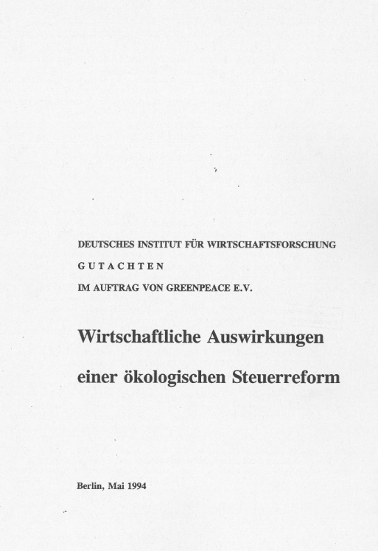
Beispiel
Der Inhalt des Werkes ist bei der KS entstanden
Das Werk wurde von Greenpeace veröffentlicht, jedoch vom Deutschen Institut für Wirt­schaftsforschung erarbeitet
Das Werk stammt deshalb nicht nur von Greenpeace, sondern auch vom Institut

Slide 16
Körperschaften als geistige Schöpfer
Das Werk stammt nicht von der KS
  Die KS ist nur als Sponsor, Förderer o.ä. genannt
  Hinweise können auch Formulierungen sein wie: “in Verbindung mit“ oder „in Zusammenarbeit mit“
  Auch ein Werk, das sich nur inhaltlich mit der Körperschaft beschäftigt, stammt nicht von der Körperschaft, sofern nicht ein Indiz darauf hinweist, dass einer der Fälle 1 bis 3 vorliegt
Im Zweifel sollte man davon ausgehen, dass das Werk von der Körperschaft stammt

Slide 17
Körperschaften als geistige Schöpfer
Schritt 2
Fällt das Werk unter mindestens einen Typen, bei denen die Körperschaft als geistiger Schöpfer gilt?
Typen von Werken, bei denen die Körperschaft als geistiger Schöpfer gilt (RDA 19.2.1.1.1)
  Administratives Werk über die Körperschaft
  Kollektives Gedankengut der Körperschaft
  Kollektive Aktivität der Körperschaft
  Berichte über Anhörungen
  Kollektive Aktivität einer darstellenden Gruppe
  Kartografische Werke, die von einer Körperschaft stammen
  Bestimmte Arten von juristischen Werken
  Kunstwerke von mehreren Künstlern, die als KS handeln
Notes:
Hinweis: Die Tyen 4 bis 8 werden nicht in der Folienversion vorgestellt. In der Textfassung der Schulungsunterlage gibt es jedoch kurze Hinweise dazu.

Slide 18
Typen von Werken, bei denen die Körperschaft als geistiger Schöpfer gilt
  Administratives Werk über die Körperschaft
  RDA 19.2.1.1.1 a
Das Werk ist in erster Linie für den Gebrauch der Körperschaft selbst, ihrer Träger, Aufsichtsgremien etc. bestimmt
Diese Werke sind häufig fortlaufende Ressourcen
Es werden Aspekte der Körperschaft selbst behandelt, in den folgenden drei Gruppen von Aspekten
  Interne Richtlinien, Verfahrensweisen, Finanzen und/oder Aktivitäten
  Führungsebene, Personal, Mitgliedschaft
  Ressourcen der Körperschaft
Im Zweifel sollte man sich gegen das Vorliegen eines solchen administrativen Werks entscheiden

Slide 19
Typen von Werken, bei denen die Körperschaft als geistiger Schöpfer gilt
Administratives Werk über die Körperschaft
Interne Richtlinien, Verfahrensweisen, Finanzen und/oder Aktivitäten
  Beispiele
Organisations- und Prozesshand­bücher
Bilanzen, Geschäftsberichte, Jahresberichte
Sitzungsprotokolle
Publikationsver­zeichnisse
Struktur- und Entwicklungspläne

Slide 20
Beispiel zu 1.i
Zugehen auf den anderen : Grundlagenpapier zur Förderung der interkulturellen Kom­petenz / Caritasverband der Diözese Rottenburg-Stuttgart ; Herausgeber: Herbert Jansen
Es werden Handlungsleitlinien für die Mitarbeiter des Caritasverbands aufgestellt. Dies fällt unter interne Richtlinien; die Körperschaft ist geistiger Schöpfer. Davon unbenom­men ist, dass mit der Publikation auch eine gewisse Außenwirkung erzielt werden soll
Aleph | RDA | Element | Erfassung
200 | 19.2 | Geistiger Schöpfer | $k Caritasverband der Diözese Rottenburg-Stutt­gart $9 GND-IDN
 | 18.5 | Beziehungskennzeichnung | $4 aut (Verfasser) [Erfassung nicht nötig]
100b | 20.2 | Mitwirkender | $a Jansen, Herbert
 | 18.5 | Beziehungskennzeichnung | $4 edt (Herausgeber)

Slide 21
Beispiel zu 1.i
Integration, Planung, Bildung : hessische Landtagsdebatten 1951-1970 : eine Doku­mentation / bearbeitet von Helmut Berding und Johann Zilien
Der Band ist in einer im Auftrag des Hessischen Landtags herausgegebenen monogra­fischen Reihe erschienen. Es handelt sich um Wortprotokolle, mit denen die Debatten – also Aktivitäten der Körperschaft – dokumentiert werden; die Körperschaft ist geistiger Schöpfer
Aleph | RDA | Element | Erfassung
200 | 19.2 | Geistiger Schöpfer | $k Hessen $b Hessischer Landtag $9 GND-IDN
 | 18.5 | Beziehungskennzeichnung | $4 aut (Verfasser) [Erfassung nicht nötig]
100b | 20.2 | Mitwirkender | $p Berding, Helmut $d 1930- $9 GND-IDN
 | 18.5 | Beziehungskennzeichnung | $4 edt (Herausgeber)
104b | 20.2 | Mitwirkender | $p Zilien, Johann $d 1963- $9 GND-IDN
 | 18.5 | Beziehungskennzeichnung | $4 edt (Herausgeber)

Slide 22
Typen von Werken, bei denen die Körperschaft als geistiger Schöpfer gilt
Administratives Werk über die Körperschaft
Führungsebene, Personal, Mitgliedschaft
  Beispiele
Personal- oder Mitgliederverzeichnisse
Die Breslauer Schlesier : Mitgliederverzeichnis des Corps Silesia
1821-2011
Aleph | RDA | Element | Erfassung
200 | 19.2 | Geistiger Schöpfer | $k Corps Silesia $h Breslau $9 GND-IDN
 | 18.5 | Beziehungskennzeichnung | $4 aut (Verfasser) [Erfassung nicht nötig]

Slide 23
Typen von Werken, bei denen die Körperschaft als geistiger Schöpfer gilt
Administratives Werk über die Körperschaft
Ressourcen von Körperschaften
Mit Ressourcen ist der Besitz von Körperschaften gemeint
Z. B. Inventare und Bestandskataloge
Ausstellungskataloge fallen nur dann unter diesen Typ, wenn an prominenter Stelle darauf hingewiesen wird, dass es sich um Stücke aus einem bestimmten Museum o. ä. handelt
Nicht als Bestandskatalog angesehen wird außerdem eine Publikation, in der nur ein einziges Objekt beschrieben wird

Slide 24
Beispiel zu 1.iii
Catalogue of Judeo-Persian manuscripts in the Library of the Jewish Theological Seminary of America / by Vera Basch Moreen
Die Körperschaft ist geistiger Schöpfer.
Aleph | RDA | Element | Erfassung
200 | 19.2 | Geistiger Schöpfer | $k Jewish Theological Seminary of America $b Library $9 GND-IDN
 | 18.5 | Beziehungskennzeichnung | $4 aut (Verfasser) [Erfassung nicht nötig]
100b | 19.2 | Geistiger Schöpfer | $p Moreen, Vera Basch $d 1950- $9 GND-IDN
 | 18.5 | Beziehungskennzeichnung | $4 com (Zusammenstellender)
Notes:
Der Indikator b in Kategorie 100 ist hier zu setzen, um zu verhindern, dass Vera Basch Moreen bei der Generierung des normierten Sucheinstiegs Berücksichtigung findet.

Slide 25
Beispiel zu 1.iii
Brueghel, Rubens, Ruisdael : die Graphische Sammlung der Staatsgalerie zeigt ihre Schätze
Es handelt sich um einen Ausstellungskatalog. Da im Titel (also an prominenter Stelle) darauf hingewiesen wird, dass die gezeigten Stücke aus der Graphischen Sammlung der Staatsgalerie stammen, ist diese geistiger Schöpfer
Aleph | RDA | Element | Erfassung
200 | 19.2 | Geistiger Schöpfer | $k Staatsgalerie $h Stuttgart $b Graphische Sammlung $9 GND-IDN
 | 18.5 | Beziehungskennzeichnung | $4 aut (Verfasser) [Erfassung nicht nötig]

Slide 26
Typen von Werken, bei denen die Körperschaft als geistiger Schöpfer gilt
Kollektives Gedankengut der Körperschaft
  RDA 19.2.1.1.1 b
Mit dem Werk muss eine offizielle Haltung der Körperschaft ausgedrückt werden
Beispiele
Empfehlungen (z. B. Richtlinien, Leitlinien, Standards), die sich nicht an die Körperschaft selbst, sondern an andere richten
Offizielle Stellungnahmen
Gutachten, offene Briefe, Denkschriften
Parteiprogramme
Im Zweifel sollte man sich dagegen entscheiden, dass ein Werk vom Typ „Kollektives Gedankengut“ vorliegt

Slide 27
Beispiel zu 2
DOSB-Leitfaden für den Umgang mit Werbung und PR : Olympische Spiele London 2012 / Deutscher Olympischer Sportbund
Enthält Vorgaben, an die sich die deutschen Sportler halten sollen; die Körperschaft ist geistiger Schöpfer
Aleph | RDA | Element | Erfassung
200 | 19.2 | Geistiger Schöpfer | $k Deutscher Olympischer Sportbund $9 GND-IDN
 | 18.5 | Beziehungskennzeichnung | $4 aut (Verfasser) [Erfassung nicht nötig]

Slide 28
Beispiel zu 2
Hirntod und Entscheidung zur Organspende : Stellungnahme / Deutscher Ethikrat
Es handelt sich um eine offizielle Stellungnahme; die Körperschaft ist geistiger Schöpfer
Aleph | RDA | Element | Erfassung
200 | 19.2 | Geistiger Schöpfer | $k Deutscher Ethikrat $9 GND-IDN
 | 18.5 | Beziehungskennzeichnung | $4 aut (Verfasser) [Erfassung nicht nötig]

Slide 29
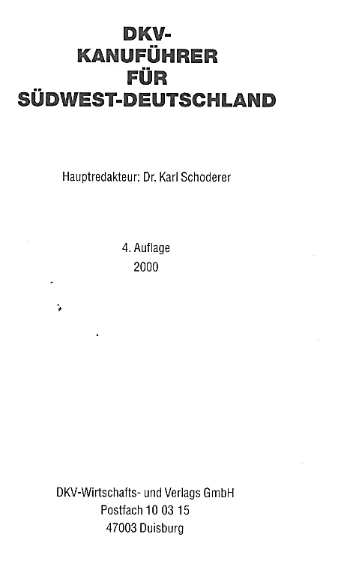
Gegenbeispiel zu 2
Es werden Routen für Kanu-Fahrer beschrieben, inkl. Sehenswürdigkeiten an der Stre­cke, Übernachtungs-möglichkeiten etc.
ABER: Das Werk informiert nur über ein Thema, mit dem sich die Körperschaft beschäftigt
ABER: Der Charakter des kollektiven Gedankenguts fehlt
Der Deutsche Kanu-Verband ist deshalb nicht geistiger Schöpfer

Slide 30
Typen von Werken, bei denen die Körperschaft als geistiger Schöpfer gilt
Kollektive Aktivität der Körperschaft
  RDA 19.2.1.1.1 d
In diesen Werken wird die Aktivität derjenigen dokumentiert, die an Konferenzen, Expeditionen, Messen etc. beteiligt sind
Kataloge und andere Publikationen, die im Zusammenhang mit einer Ausstellung er­scheinen, fallen nur dann unter diesen Typ, wenn es sich um eine Ausstellung handelt, die regelmäßig unter demselben Namen wiederkehrt
Beispiele
Tagungsbände (z. B Vorträge einer Konferenz)
Ausstellungsverzeichnisse von Messen
Programmhefte von Festivals

Slide 31
Beispiel zu 3
Buchwissenschaft und Buchwirkungsforschung : VIII. Leipziger Hochschultage für Medien und Kommunikation / herausgegeben von Dietrich Kerlen und Inka Kirste
Enthält die Beiträge der Tagung; die Konferenz ist geistiger Schöpfer
Aleph | RDA | Element | Erfassung
200 | 19.2 | Geistiger Schöpfer | $e Leipziger Hochschultage für Medien und Kom­munikation $n 8. $d 1998 $c Leipzig $9 GND-IDN
 | 18.5 | Beziehungskennzeichnung | $4 aut (Verfasser) [Erfassung nicht nötig]
100b | 20.2 | Mitwirkender | $p Kerlen, Dietrich $d 1943-2004 $9 GND-IDN
 | 18.5 | Beziehungskennzeichnung | $4 edt (Herausgeber)
104b | 20.2 | Mitwirkender | $a Kirste, Inka
 | 18.5 | Beziehungskennzeichnung | $4 edt (Herausgeber)

Slide 32
Die Körperschaft ist nicht geistiger Schöpfer
Die Körperschaft ist nicht geistiger Schöpfer, aber verantwortlich gemäß Schritt 1
Die Körperschaft gilt in diesem Fall als „sonstige Person, Familie oder Körperschaft, die mit einem Werk in Verbindung steht“, d. h. es kann eine Beziehung gemäß RDA 19.3 angelegt werden
Die Tatsache, dass das Werk von der Körperschaft stammt, wird in der Regel durch die Beziehungskennzeichnung „Herausgebendes Organ“ ausgedrückt. Dies gilt auch, wenn die Körperschaft nicht explizit als Herausgeberin bezeichnet wird. Sofern zutreffend, kann alternativ oder zusätzlich auch eine andere Beziehungskennzeichnung aus RDA Anhang I.2.1 vergeben werden, insbesondere „Gefeierter“

Slide 33
Die Körperschaft ist nicht geistiger Schöpfer
Die Körperschaft ist nicht geistiger Schöpfer, aber verantwortlich
Beachten Sie: Die Beziehungskennzeichnung „Herausgeber“ wird normalerweise nur für Personen verwendet, nicht für Körperschaften. Denn bei der herausgebenden Körperschaft geht es um eine Beziehung auf Werkebene und nicht auf Expressionsebene. „Herausgebendes Organ“ kann deshalb auch als zusätzliche Beziehungskennzeichnung für eine Körperschaft vergeben werden, die geistiger Schöpfer ist.
Beachten Sie: Ist der einzige Bezug zur Körperschaft, von der das Werk stammt, die Tat­sache, dass es in einer mono-grafischen Reihe der Körperschaft erschienen ist, und wird für diese Reihe eine eigene Beschreibung angelegt, so wird die Beziehung zur Körperschaft nach RDA 19.3 in der Regel nur in der Beschreibung der monografischen Reihe erfasst.

Slide 34
Beispiel
Steuern auf Erbschaft und Vermögen / herausgegeben im Auftrag der Deutschen Steuerjuristischen Gesellschaft e.V. von Prof. Dr. Dieter Birk, Universität Münster
Das Werk stammt von der Deutschen Steuerjuristischen Gesellschaft, diese ist jedoch nicht geistiger Schöpfer
Aleph | RDA | Element | Erfassung
200 | 19.3 | Sonstige Person, Familie oder Körperschaft, die mit einem Werk in Ver­bindung steht | $k Deutsche Steuerjuristische Gesellschaft $9 GND-IDN
 | 18.5 | Beziehungskennzeichnung | $4 isb (Herausgebendes Organ)
100b | 20.2 | Mitwirkender | $p Birk, Dieter $d 1946- $9 GND-IDN
 | 18.5 | Beziehungskennzeichnung | $4 edt (Herausgeber)

Slide 35
Beispiel
Erziehungsziel Geschlechterdemokratie : Interaktionsstudie über Reformansätze im Un­terricht / Wiltrud Thies, Charlotte Röhner. Band 31 der Veröffentlichungen der Max-Traeger-Stiftung
Beschreibung für den Band:
Aleph | RDA | Element | Erfassung
331 | 2.3.2 | Haupttitel | $a Erziehungsziel Geschlechterdemokratie
100 | 19.2 | Geistiger Schöpfer | $a Thies, Wiltrud
 | 18.5 | Beziehungskennzeichnung | $4 aut (Verfasser) [Erfassung nicht nötig]
104a | 19.2 | Geistiger Schöpfer | $p Röhner, Charlotte $d 1948- $9 GND-IDN
 | 18.5 | Beziehungskennzeichnung | $4 aut (Verfasser) [Erfassung nicht nötig]

Slide 36
Beispiel
Beschreibung für die monografische Reihe:
Das Werk ist als Band 31 in den „Veröffentlichungen der Max-Traeger-Stiftung“ erschie­nen und stammt deshalb von dieser Körperschaft. Die Beziehung gemäß RDA 19.3 wird nur in der Beschreibung für die monografische Reihe erfasst
Aleph | RDA | Element | Erfassung
331 | 2.3.2 | Haupttitel | $a Veröffentlichungen der Max-Traeger-Stiftung
200 | 19.3 | Sonstige Person, Familie oder Körperschaft, die mit einem Werk in Ver­bindung steht | $k Max-Traeger-Stiftung $9 GND-IDN
 | 18.5 | Beziehungskennzeichnung | $4 isb (Herausgebendes Organ)

Slide 37
Spezielle Fälle und Besonderheiten
Festschriften für Körperschaften
Diese Werke stammen in der Regel von der gefeierten Körperschaft
Die gefeierte Körperschaft ist jedoch nur in seltenen Fällen auch geistiger Schöpfer – nämlich dann, wenn die Festschrift den Kriterien für ein administratives Werk über die Körperschaft (vgl. Kap. 3.1) genügt
Ist die gefeierte Körperschaft nicht geistiger Schöpfer, so wird empfohlen, eine Beziehung gemäß RDA 19.3 mit der Beziehungs­kennzeichnung „Gefeierter“ zu erfassen. Die Beziehungskennzeichnung „Herausgebendes Organ“ kann zusätzlich vergeben werden
In den seltenen Fällen, in denen die gefeierte Körperschaft geistiger Schöpfer ist, sollte „Gefeierter“ als zusätzliche Beziehungskennzeichnung angegeben werden

Slide 38
Beispiel
100 Jahre Turn- und Sportverein 1912 Roda e.V. : Chronik 1912-2012 / Herausgeber: Turn- und Sportverein 1912 Roda e.V. ; Redaktion, Layout, Satz: Berthold Naumann
Aleph | RDA | Element | Erfassung
200b | 19.3 | Sonstige Person, Familie oder Körperschaft, die mit einem Werk in Ver­bindung steht | $k Turn- und Sportverein 1912 Roda $9 GND-IDN
 | 18.5 | Beziehungskennzeichnung | $4 hnr (Gefeierter) (als zweite Beziehungskennzeichnung könnte noch „Herausgebendes Organ“ vergeben werden)
100b | 20.2 | Mitwirkender | $a Naumann, Berthold
 | 18.5 | Beziehungskennzeich­nung | $4 edt (Herausgeber)

Slide 39
Spezielle Fälle und Besonderheiten
Mehrere Körperschaften, die in hierarchischer Beziehung stehen
Sind zwei oder mehr Körperschaften genannt, die in einer hierarchi­schen Beziehung zueinander stehen, so hat in der Regel die Körperschaft auf der untersten Hierarchiestufe das Werk im Auftrag der ihr unmittelbar übergeordneten Körperschaft ausgeführt
Geistiger Schöpfer ist dann diese übergeordnete Körperschaft
Für die untergeordnete Körperschaft kann eine Beziehung nach RDA 19.3 erfasst werden
Befindet sich auf der Ressource das Logo einer Körperschaft, so ist im Einzelfall zu entscheiden, ob dieses konkret für eine verantwortliche Kör­perschaft steht

Slide 40
Beispiel
Richtlinie für die Bewirtschaftung des hessischen Staatswaldes : RiBeS 2012 / Hessisches Ministerium für Umwelt, Energie, Landwirtschaft und Verbraucherschutz ; Herausgeber: Hessisches Ministerium für Umwelt, Energie, Landwirtschaft und Verbraucherschutz, Ab­teilung Forsten und Naturschutz
Das Ministerium steht auf der bevorzugten Informationsquelle, die Abteilung im Impres­sum, das Hessen-Logo auf der bevorzugten Informationsquelle. Das Ministerium ist der geistige Schöpfer; es hat das Werk durch seine Abteilung ausführen lassen. Das Logo gibt nur ganz allgemein die Zugehörigkeit zu Hessen an und wird ignoriert

Slide 41
Beispiel
Aleph | RDA | Element | Erfassung
200 | 19.2 | Geistiger Schöpfer | $k Hessen $b Hessisches Ministerium für Umwelt, Energie, Landwirtschaft und Verbraucherschutz $9 GND-IDN
 | 18.5 | Beziehungskennzeichnung | $4 aut (Verfasser) [Erfassung nicht nötig]
204b | 19.3 | Sonstige Person, Familie oder Körperschaft, die mit einem Werk in Ver­bindung steht | $a Hessen. Abteilung Forsten und Naturschutz
 | 18.5 | Beziehungskennzeich­nung | $4 isb (Herausgebendes Organ)

Slide 42
Spezielle Fälle und Besonderheiten
Person und Körperschaften als geistige Schöpfer
Mitunter hat ein Werk sowohl eine oder mehrere Personen als auch eine oder mehrere Körperschaften als geistige Schöpfer. Typische Beispiele dafür sind Bestandskataloge
Die Körperschaften haben Vorrang vor Personen: Als erster geistiger Schöpfer gilt die hauptverantwortliche bzw. erste Körperschaft. Entsprechend wird der normierte Sucheinstieg für das Werk als Kombina­tion aus dem normierten Sucheinstieg für diese Körperschaft und dem bevorzugten Titel des Werks gebildet (RDA 6.27.1.3, Ausnahme)
Um den Benutzerinteressen gerecht zu werden, wird empfohlen, in einem solchen Fall unbedingt auch die Personen zu erfassen, die als geistige Schöpfer auftreten (vgl. RDA 19.2 D-A-CH)

Slide 43
Beispiel
Die Gemälde der Herzog August Bibliothek Wolfenbüttel : Bestandskatalog / von Michael Wenzel ; unter Mitarbeit von Bärbel Matthey
Sowohl die Herzog August Bibliothek als auch Michael Wenzel sind geistige Schöpfer; die Körperschaft ist erster geistiger Schöpfer
Aleph | RDA | Element | Erfassung
331 | 2.3.2 | Haupttitel | $a <<Die>> Gemälde der Herzog August Bibliothek Wolfenbüttel
=331 | 6.2.2 | Bevorzugter Titel des Werks | $a <<Die>> Gemälde der Herzog August Bibliothek Wolfenbüttel
=200 =331 | 17.8 | In der Manifestation verkörpertes Werk | $k Herzog August Bibliothek $a <<Die>> Gemälde der Herzog August Bibliothek Wolfenbüttel
200 | 19.2 | Geistiger Schöpfer | $k Herzog August Bibliothek $9 GND-IDN
 | 18.5 | Beziehungskennzeich­nung | $4 aut (Verfasser) [Erfassung nicht nötig]
100b | 19.2 | Geistiger Schöpfer | $p Wenzel, Michael $d 1968- $9 GND-IDN
 | 18.5 | Beziehungskennzeich­nung | $4 com (Zusammenstellender)

